Slide 1
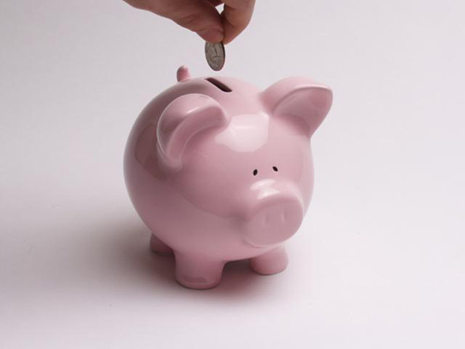
Vienādojumi ikdienā
Vienādojumi ikdienā
ESF projekts „Profesionālajā izglītībā iesaistīto vispārizglītojošo mācību priekšmetu pedagogu kompetences paaugstināšana” (vienošanās Nr. 2009/0274/1DP/1.2.1.1.2/09/IPIA/VIAA/003)

Slide 2
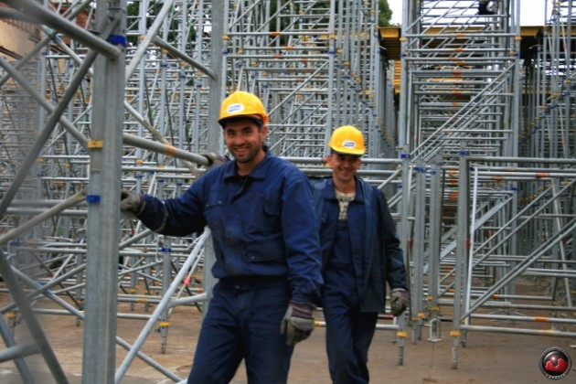
Lineārs vienādojums
Uģis ar Klāvu kopā nopelnīja 72 latus. Kā taisnīgi jāsadala nauda, ja Klāvs strādāja divas reizes vairāk stundu nekā Uģis?

Slide 3
Ja pieņemam, ka Uģa nopelnītā summa ir x lati, tad Klāvam pienākas 2x lati.
Abi kopā nopelnīja 72 latus.
x+2x=72
3x=72
x=72:3=24 - tik latus nopelnīja Uģis
2x= 48 - tik latus nopelnīja Klāvs

Slide 4
Kvadrātvienādojums
Uzņēmējs gada sākumā
bankā nogulda 20 000 latus.
1. gada beigās viņš vēl
iemaksā 500 latus. Otrā
gada beigās viņš saņem
22 152 Latus. Uz kādiem %
bija noguldīta nauda?

Slide 5
1. gads
Pieņemsim, ka nauda noguldīta uz a % gadā.
20 000 +20 000 a =20 000(1+a)
Tāda summa ir 1. gada beigās.
1. gada pamatsumma
1. gada procenti

Slide 6
2. gads
2. gada sākumā nauda ir ir 20 000(1+a) lati.
Pievieno vēl 500 latus:20 000(1+a)+500.
Gada beigās:
20 000(1+a)+500 +(20 000(1+a)+500 )a =
= (20 000(1+a)+500 )(1+a) jeb 22 152
2. gada procenti
2. gada pamatsumma

Slide 7
Kvadrātvienādojums
(20 000(1+a)+500 )(1+a) = 22 152
Apzīmēsim 1+a ar jaunu mainīgo x.
(20 000x+500)x=22 152
20 000x²+500x= 22 152
1+a=x

Slide 8
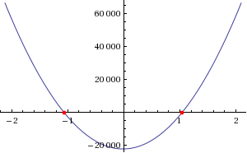
20 000x²+500x= 22 152
Atrisināsim vienādojumu grafiski:

Slide 9
Negatīvā sakne neder, jo procentiem jābūt pozitīvam skaitlim.

Slide 10
x=1,04 Atgriežamies pie substitūcijas
1+a=1,04
a=1,04-1=0,04=4 %
Atbilde.
Uzņēmējs noguldīja naudu uz 4% gadā.
1+a=x

Slide 11
Vienādojumi ar parametriem
Vienādojumu, ar kuru var aprakstīt dabas formas, 2003. gadā atklāja beļģu matemātiķis – biologs Johans Gielis. Šis vienādojums pazīstams ar nosaukumu superformula.

Slide 12
Piemēri dabas formām

Slide 13
Daudzveidīgās lapu formas aprakstāmas ar superformulu

Slide 14
Ar vienādojumu izveidota glezna

Slide 15
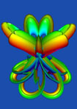
Šie dekori veidoti ar superformulu

Slide 16
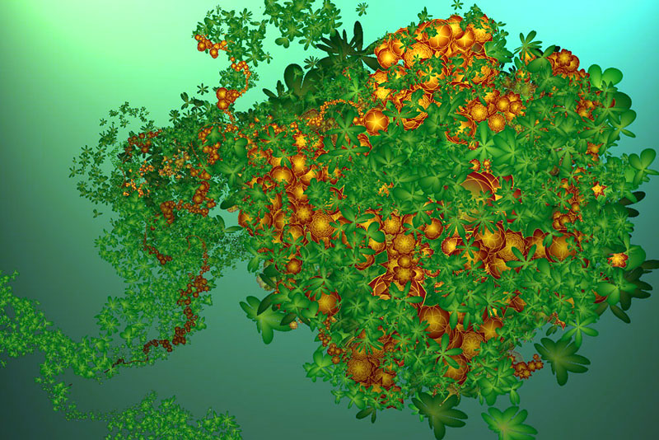
Šeit vari mainīt parametrus vienādojumam un iegūt dažādas formas!

